Slide 1
國考集體報名說明
報告單位：職涯發展暨校友服中心(職涯中心)

Slide 2
113年集體報名相關作業時程表
階段 | 重要事項 | 日期 | 備註
報名階段 | 報名作業期間 | 4月9日(二) 至4月18日(四)下午5時止 | 1.一律採網路報名 2.應考人報名表件交學校承辦人員。 3.逾期未繳交報名表件及報名費者，不予受理報名。 4.繳款憑證妥善留存，無須繳交。
 | 繳交報名表件及報名費 | 4月19日(五)止 ★請於4/19(五)前印出申請表連同報名表件一起繳交至職涯中心完成報名。 ★請班代彙整學生報名資料，可列印學生名單，按照考區分類，並按照學號整理，繳交至職涯中心。
考試階段 | 舉行考試 | 7月27日(六)至7月29日(一) | 准予附條件應考之應考人至遲應於各類科考試第1天第1節考試前補繳應考資格證明文件。

Slide 3
考試相關事宜
一、考試日期及考區設置
（一）考試日期：
除高等考試牙體技術師考試於7月28日至7月29日舉行外，其餘考試類科於7月27日至7月28日舉行。
（二）考區設置：
除高等考試牙體技術師考試僅在臺北考區舉行外，其餘考試類科分別在臺北、臺中、臺南、高雄、花蓮及臺東6考區同時舉行。
二、報名期間：
4月9日(二)起至4月18日(四)下午5時止，一律採網路報名。

Slide 4
三、報名方式：一律採網路報名
請應考人登入本部全球資訊網
（網址：https：//www.moex.gov.tw ）。
點選右側熱門推薦項下「網路報名線上申請」，即可進入國家考試網路報名「網路報名線上申請」，並選擇欲報名之考試項目。依考試別下載並詳閱「應考須知」，並點選「我要報名」，閱讀同意書內容後，即可開始報名程序。
四、繳交報名表件及報名費截止日：4月19日(五)。
※初次採網路報名之應考人，須設定個人密碼，密碼設定後請務必牢記，俾憑報名其他國家考試時，以同一密碼登入。

Slide 5
五、若曾採網路報名之應考人，於選擇考試等級、類科與應考資格條款後，須登入國民身分證統一編號與密碼，或者使用自然人憑證登入。請依步驟指示輸入個人基本資料、學歷資料、通訊資料、應考資格後，按存檔完成報名資料登錄。
六、若登打姓名時，屬於罕見字無法登打，請至http://java.sun.com/j2se/1.4.2/download.html
下載並安裝Java Run Time 軟體。請點選「需申請造字」按鈕，至填寫姓名處，於網頁上選擇注音或是倉頡輸入法，再鍵入姓名。若於此處仍無法找到該罕見字者，請點選『◎』，如＜陳大◎＞系統將自動產生「罕見字申請表」，請列印後自行書寫姓名造字，連同報名書表郵寄至考選部。
七、集體報名之應屆畢業生務必於應試學歷資料中填寫「在校生學號」。

Slide 6
八、完成報名資料填寫後，請選擇繳款方式：
(一)採便利商店、郵局或銀行繳款或ATM 轉帳，請自行列印繳款單。
(二)採免持單超商繳款，請先下載並登入國家考試APP 後，於「個人查詢」的「繳款狀態」點選繳款，請至7-11、全家、萊爾富、美廉社、OK 繳款。
(三)採信用卡繳款，限以本人持有之VISA、MasterCard 進行繳款，交易結果以本系統繳款狀態為準，交易完成本系統會出現信用卡繳款結果畫面供確認，亦可即時至「報名狀態查詢」，繳款狀態若呈現「已繳款」表示繳款成功；若呈現「繳款中」表示線上信用卡交易失敗。。
(四)採WebATM（全國繳費網）繳款，可選擇使用存款帳戶（免用讀卡機）或晶片金融卡進行線上轉帳繳費，免收轉帳手續費。
※考試報名費新臺幣1,800元。

Slide 7
九、下載報名書表後，請以可攜式文件讀取器（Acrobat PDFReader）開啟。
列印報名書表時，限用雷射印表機(勿用噴墨印表機)、A4尺寸紙張、單面列印。
十、若報名書表資料有誤，請於24 小時內至「報名狀態查詢」選擇報名序號逕行更新報名資料，若有更新，報名書表及繳款單，須重新下載、列印；報名存檔已逾24 小時則僅能查詢，不得進行報名資料修改。
十一、集體報名之應屆畢業生僅須列印報名履歷表、准予附條件應考申請表即可，並將前開文件與學生證正反面影本交付學校承辦人，即完成報名作業。

Slide 8
十二、完成網路報名者，可至「報名狀態查詢」查詢報名相關資料與進度。
十三、應考人報名表件交付郵寄後，即不得以任何理由更換報考等級、類科、考區、錄取分發區，所繳報名費用，除有符合本部退費規定之情形外，概不退還。
十四、若同時欲報名多次考試，請分別報名、繳費及郵寄。
十五、本考試網路報名資訊系統開放時間，自113年04 月 09 日起至04 月18 日下午5 時止，請應考人提早完成報名作業，避免集中於考試報名最後截止期限，致造成網路流量壅塞而影響報名權益。

Slide 9
十六、國家考試報名費係採多元繳款方式，應考人於繳費截止日前，可於網路報名資訊系統以WebATM繳款、免持單超商繳款、信用卡繳款，或以臨櫃繳款，依報名規定期限內寄送報名表件，逾期不予受理。 (附件三:國家考試報名費多元繳款方式說明及應注意事項)。
※繳款憑證並請妥善留存，應考人請保管繳款證明，無須黏貼於報名履歷表背面。未於前揭繳交規定期限內完成繳費者，不予受理報名 。

Slide 10
應考人登錄報名資料注意事項：
進入網路報名資訊系統後，正確選取考試名稱，再進行報名作業，以避免發生誤報之情形，考區一經選定，不得更改。
選填資料
欄位 | 點選項目 | 備註
應試學位 | 請依實際情況選填。
學位授予學校 | 就讀學校，美和學校財團法人美和科技大學。 | 務必選填正確，以免無法 列入集體報名名單
所系科代碼 | 就讀系(科) 選填護理系或護理科
畢肄業 | 請選填「畢業」。
在校生學號 | 應屆畢業及集體報名之在校生務必填寫。 | 非集體報名者請勿填寫

Slide 11
二、各應考人繳交報名表件順序及注意事項：
【依下表序號由上而下，整理齊全，用迴紋針夾於左上角（切勿用釘書針），交學校辦理集體報名】
序號 | 繳交表件 | 填(貼)妥資料 |  | 備註
1 | 報名履歷表 | 1 | 最近1 年內1 吋正面脫帽半身相片1 張 | 背面請書寫姓名、考區、報考類科(系統可不必上傳照片)
 |  | 2 | 國民身分證正、背面影本 | 華僑：應繳僑務委員會核發之華僑身分證明書或外交部或僑居地之中華民國使領館、代表處、辦事處、其他外交部授權機構加簽僑居身分之有效中華民國護照。 無中華民國國民身分證者：請黏貼護照及居留證影本（須含國籍、姓名、出生年月日、護照號碼）；如已完成申辦中華民國統一證號之非本國籍之外國人，於報名履歷表之國民身分證統一編號欄位，請一律填寫10 碼之統一證號，如未申辦者，請填寫居留證上之統一證號。
 |  | 3 | 造字申請書 | 有罕見姓名者方須繳交
 |  | 4 | 簽名 | 正面下方應考人簽名欄務請親自簽名
 |  | 1、除「審查人員簽章」與「座號」欄勿填寫外，請確實填載各項資料。 2、自109 年起，無須於報名履歷表背面黏貼繳費收據或系統列印之信用卡繳款憑證。 (繳費收據請應考人自行妥善保管)
2 | 准予附條件 應考申請表 | 1.各項欄位均請正確勾填 2.學生證正、背面影本請黏貼於 准予附條件應考申請表 |  | 畢業年度月份欄輸入資料大於報名日期時，系統會自動帶出，請自行列印。

Slide 12
※團體報名一定要寫上應屆畢業生學號※
職涯發展暨校友
服務中心
學校名稱填寫：美和學校財團法人美和科技大學
授予學位：
四技:學士、五專:副學士
所、系、科填寫：
四技學生：護理系
五專學生：護理科
是否畢業：是

Slide 13
職涯發展暨校友
服務中心
入學年月
四技:109年09月
五專:108年09月
修業期限
四技:四年制
五專:五年制
只需勾選：
☑ 畢業(學位)證書(影本)
☑ 實習證明(影本)
准予附條件應考請書
學生證正、被面影本
照片：
需一吋、並在背面填寫姓名、考區、類科

Slide 14
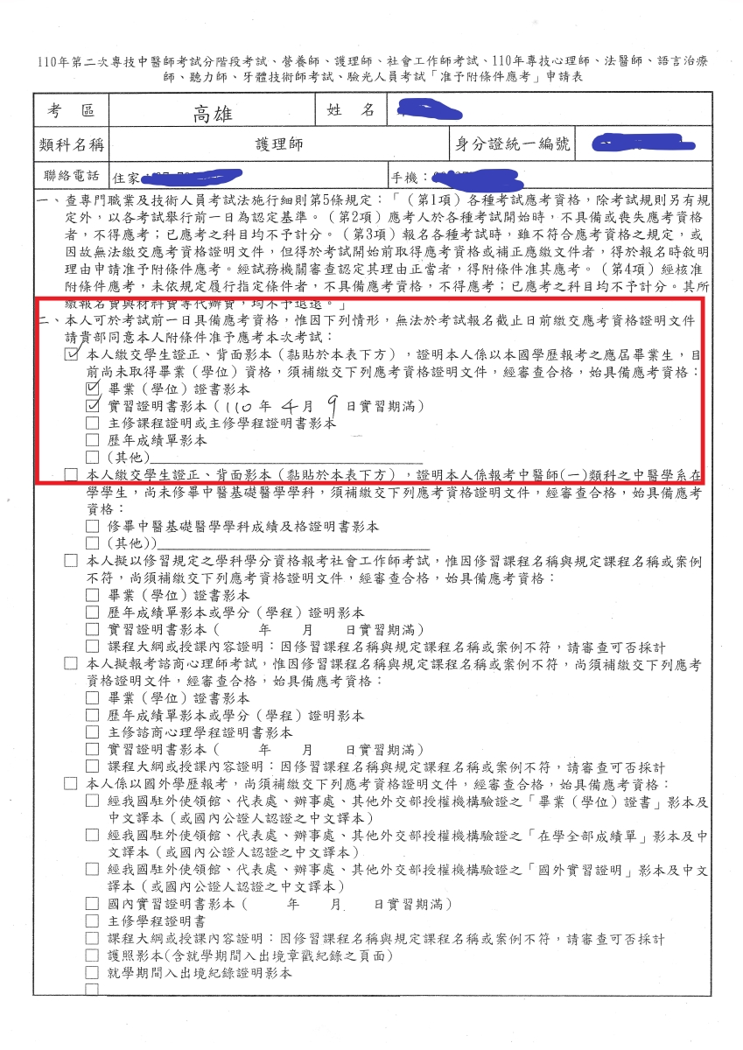
畢業(學位)證書影本
(教務處統一審查畢業資格)
實習證明書影本(113年02月18日實習期滿)
(系上統一審核實習證明書資格)
※本學期結束前系上開立實習證明書正本，供同學參存。
職涯發展暨校友
服務中心

Slide 15
職涯發展暨校友
服務中心
貼學生證正反面影本，背面註冊章不齊全沒關係，但正面系所一定要是正確的（限護理系(科)，所以轉系的同學需確認學生證的資訊是否正確）。

Slide 16
一、網路報名-應試學歷資料之填寫部分 1.「在校生學號」欄位：非常重要！請務必填寫目前的學號！ 2.「學位授予學校」及「畢業證書校名」欄位：請選填『美和學校財團法人美和科技大學』。 3.「畢肄業」欄位：請點選『畢業』。 4.「畢業年月」欄位：請選填『113(2024)年06 月』。 5. 「考區」欄位於報名資料上傳後即無法修改，請同學謹慎填寫！
補充說明：

Slide 17
二、若報名書表資料有誤，只能在24 小時內更新。 三、報名書表下載後，請列印『報名履歷表』及『准予附條件應考申請表』即可！並將前開文件與學生證正反面影本交付學校承辦人，即完成報名作業。 不需列印『報名專用信封』！ 四、繳交至職涯中心前，請再次檢查： 1. 報名履歷表：貼妥身分證正反面影本及相片(相片背面須寫上姓名、考區)、簽名。 2. 准予附條件應考申請表：貼妥學生證正反面影本、簽名。 3. 各班繳交時請依考區分類，並按照學號排列。

Slide 18
Q&A
要印歷年成績單嗎?
不用。補充說明如下： 1.履歷表上“繳驗證件”請勾選四項： 畢業證書 實習證明 准予附條件應考申請表 學生證影本 2.准予附條件應考申請表上，只須勾選：  畢業證書 實習證明(後面填寫實習期滿時間)，其他資料(成績單等)都不用再印出，畢業證書及實習證明皆由學校相關單位驗證後回覆考選部即可(不需印出繳交)。除延修生外，皆不需帶畢業證書及實習證明到考場。
3.應屆畢業生(15周)，應試當日不需攜帶畢業證書及實習證明影本到考場。
4.應屆畢業生(18周)，請7/17日後到註冊組領取畢業證書，並於應試當日 攜帶畢業證書及實習證書影本到考場證明。

Slide 19
Q&A
會有准考證嗎?
准考證之後會Email到應考人信箱，可自行選擇印出或不印出，考試當天請攜帶身分證，按照自己的准考證號碼找座位即可。
印出之表件若有需塗改修正怎麼辦?
塗改修正處請簽名或蓋章。
實習期滿時間要填寫確切完成的時間嗎?
大概的時間點沒關係，重點要在國考時間前即可。

Slide 20
Q&A
如果改名了，但學生證是舊名可以嗎?
1.如果學生證是舊名，請檢附戶籍謄本。
2.或到教務處註冊組申請換學生證(新的名字)， 舊版：工作天約一週，工本費100元，註冊章只有最後一年沒關係。 新版：工作天約兩週至一個月，工本費200元。
3.或改附”在學證明”(新的名字)，到教務處註冊組申請，工作天1天。
中低收入戶學生，報名費有優惠嗎?
考生之不同身份，國考報名費沒有任何優惠。
護理系考生所系科名稱如何填寫?
1.所系科代碼：請選填”護理學系(科)”。 2.畢業證書所系科名稱：五專生請填”護理科”、”食品營養科”， 二技生或四技生請填”護理系”(二技自行報名)、”食品營養系”。

Slide 21
Q&A
現在還沒畢業，畢肄業要選填”畢業”或”肄業”?
請選填”畢業”。
線上報名資料有誤，超過24小時修改期限怎麼辦?
除”考區”無法修改外，其他資料之修改，請提供考區、學號、姓名，連絡職涯發展暨校友服務中心承辦人(羅老師 08-7799821#8830，x00012320@meiho.edu.tw)進行修改。資料修改後，請重新下載列印報名表件。
護理系二技生如何報考?
皆採個別報名(網路報名勿填學號)，印出信封頁貼在信封上，自己寄資料到考選部。

Slide 22
謝謝聆聽

